Slide 1
** Hi dear mod please translate this **
Thanks

Slide 2

https://pinestalking.com/11talk/CERF_level.html
ระบบ CEFR และการวัดระดับภาษาอังกฤษของ Pines 11talk
Pines 11talk มีความเป็นมาตรฐานสากลในการให้การศึกษาภาษาอังกฤษ Common European Framework of Reference for Languages (CEFR) เพื่อบ่งบอกความสามารถทางภาษาที่มีคำอธิบายโดยละเอียดของระดับผู้เรียนตามทักษะภาษาอังกฤษ ซึ่งมีการแบ่งออกเป็นสามระดับใหญ่และแบ่งออกเป็นหกระดับย่อย - A, B, C (A1, A2, B1, B2, C1, C2)

Slide 3
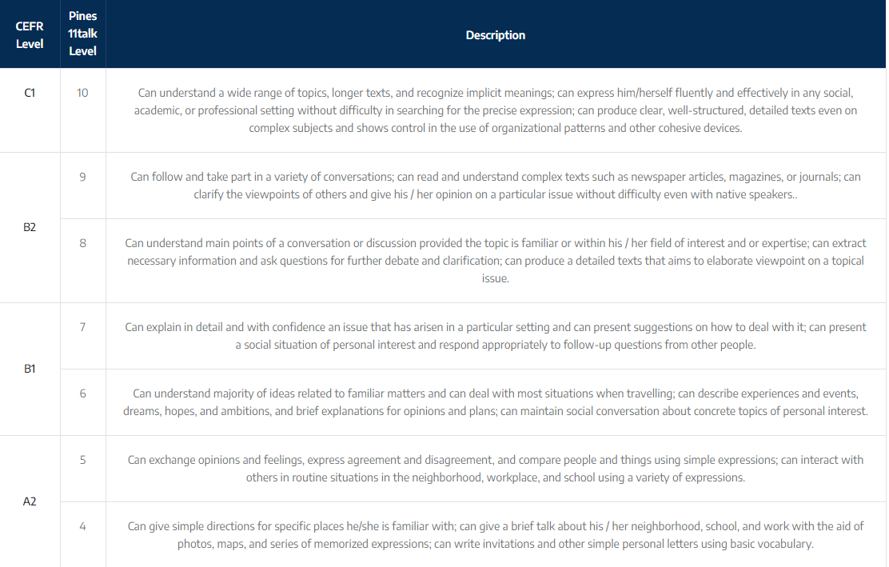
CEFR Level
Pines 11talk
Level
Description คำอธิบาย
Can understand a wide range of topics, longer texts, and recognize implicit meanings; can express him/herself fluently and effectively in any social, academic, or professional setting without difficulty in searching for the precise expression; can produce clear, well-structured, detailed texts even on complex subjects and shows control in the use of organizational patterns and other cohesive devices.
สามารถเข้าใจหัวข้อที่หลากหลายข้อความที่ยาวขึ้นและรับรู้ความหมายโดยนัยได้ สามารถแสดงออกได้อย่างคล่องแคล่วและมีประสิทธิผลในสภาพแวดล้อมทางสังคมวิชาการหรือวิชาชีพโดยไม่ยากที่จะคิดเพื่อการแสดงออกที่แม่นยำ สามารถจัดทำข้อความที่ชัดเจนมีโครงสร้างดีมีรายละเอียดแม้ในเรื่องที่ซับซ้อนและแสดงการใช้รูปแบบประโยคและสิ่งอื่น ๆ ที่สอดคล้องกัน
สามารถติดตามและมีส่วนร่วมในการสนทนาที่หลากหลาย สามารถอ่านและทำความเข้าใจข้อความที่ซับซ้อนเช่นบทความในหนังสือพิมพ์นิตยสารหรือวารสาร สามารถชี้แจงมุมมองของผู้อื่นและแสดงความคิดเห็นในประเด็นใดประเด็นหนึ่งได้โดยไม่ยากแม้แต่กับเจ้าของภาษา
Can follow and take part in a variety of conversations; can read and understand complex texts such as newspaper articles, magazines, or journals; can clarify the viewpoints of others and give his / her opinion on a particular issue without difficulty even with native speakers.
สามารถเข้าใจประเด็นหลักของการสนทนาหรือการอภิปรายหากหัวข้อนั้น ๆที่คุ้นเคยหรืออยู่สิ่งที่ตนสนใจและหรือเชี่ยวชาญ สามารถดึงข้อมูลที่จำเป็นและถามคำถามเพื่อการอภิปรายและการชี้แจงเพิ่มเติม สามารถจัดทำข้อความโดยละเอียดที่มีจุดมุ่งหมายเพื่อให้มุมมองอย่างละเอียดเกี่ยวกับประเด็นเฉพาะ
Can understand main points of a conversation or discussion provided the topic is familiar or within his / her field of interest and or expertise; can extract necessary information and ask questions for further debate and clarification; can produce a detailed texts that aims to elaborate viewpoint on a topical issue.
สามารถอธิบายรายละเอียดและด้วยความมั่นใจในปัญหาที่เกิดขึ้นในสถานที่นั้น ๆ และสามารถนำเสนอข้อเสนอแนะเกี่ยวกับวิธีจัดการได้ สามารถนำเสนอสถานการณ์ทางสังคมที่มีความสนใจส่วนตัวและตอบคำถามของบุคคลอื่นได้อย่างดี
Can explain in detail and with confidence an issue that has arisen in a particular setting and can present suggestions on how to deal with it; can present a social situation of personal interest and respond appropriately to follow-up questions from other people.
Can understand majority of ideas related to familiar matters and can deal with most situations when travelling; can describe experiences and events, dreams, hopes, and ambitions, and brief explanations for opinions and plans; can maintain social conversation about concrete topics of personal int
สามารถเข้าใจแนวคิดส่วนใหญ่ที่เกี่ยวข้องกับเรื่องที่คุ้นเคยและสามารถจัดการกับสถานการณ์ส่วนใหญ่เมื่อเดินทางได้ สามารถบรรยายประสบการณ์และเหตุการณ์ต่าง ๆ ความฝันความหวัง ความต้องการ และคำอธิบายสั้น ๆ สำหรับความคิดเห็นและแผนต่าง ๆ มีความสามารถในการสนทนาทางสังคมในหัวข้อที่เฉพาะเจาะจงของความสนใจส่วนบุคคล
Can exchange opinions and feelings, express agreement and disagreement, and compare people and things using simple expressions; can interact with others in routine situations in the neighborhood, workplace, and school using a variety of expressions.
แลกเปลี่ยนความคิดเห็นและความรู้สึกเห็นด้วยและไม่เห็นด้วย เปรียบเทียบกับคนอื่นๆในรูปแบบง่ายๆของการแสดงออกสามารถใช้ในชุมชนสถานที่ทำงาน และโรงเรียนในทุก ๆ วันเพื่อโต้ตอบกับผู้อื่น
สามารถบอกเส้นทางง่ายๆสำหรับสถานที่เฉพาะที่เขตคุ้นเคย สามารถบรรยายสั้น ๆ เกี่ยวกับละแวกบ้าน โรงเรียนและทำงาน โดยใช้ภาพถ่ายแผนที่และชุดสำนวนที่จดจำได้ สามารถเขียนคำเชิญและจดหมายส่วนตัวง่ายๆอื่น ๆ โดยใช้คำศัพท์พื้นฐาน
Can give simple directions for specific places he/she is familiar with; can give a brief talk about his / her neighborhood, school, and work with the aid of photos, maps, and series of memorized expressions; can write invitations and other simple personal letters using basic vocabulary.

Slide 4
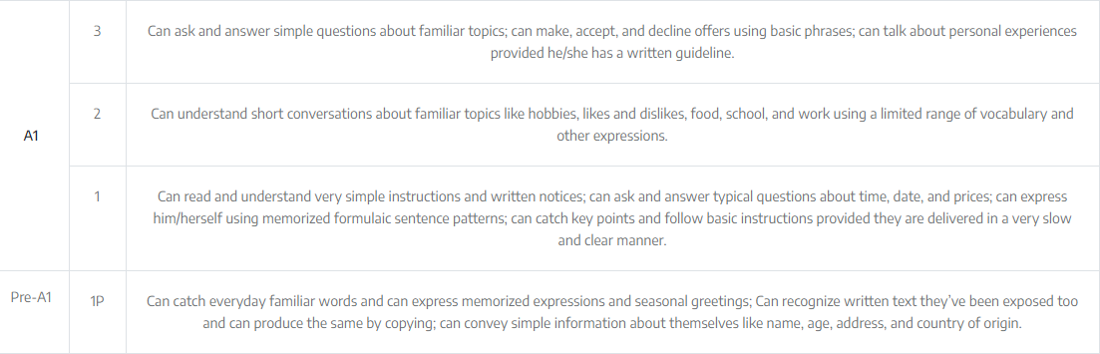
สามารถถามและตอบคำถามง่ายๆเกี่ยวกับหัวข้อที่คุ้นเคย สามารถงยอมรับและปฏิเสธข้อเสนอโดยใช้วลีพื้นฐาน สามารถพูดคุยเกี่ยวกับประสบการณ์ส่วนตัวได้หากมีการเขียนเป็นแนวทางให้
Can ask and answer simple questions about familiar topics; can make, accept, and decline offers using basic phrases; can talk about personal experiences provided he/she has a written guideline.
สามารถเข้าใจบทสนทนาสั้น ๆ เกี่ยวกับหัวข้อที่คุ้นเคย เช่น งานอดิเรก สิ่งที่ชอบและไม่ชอบ อาหาร โรงเรียนและงาน โดยใช้คำศัพท์และสำนวนอื่น ๆ ที่รู้จักแต่มีความจำกัด
Can understand short conversations about familiar topics like hobbies, likes and dislikes, food, school, and work using a limited range of vocabulary and other expressions.
Can read and understand very simple instructions and written notices; can ask and answer typical questions about time, date, and prices; can express him/herself using memorized formulaic sentence patterns; can catch key points and follow basic instructions provided they are delivered in a very slow and clear manner.
สามารถอ่านและทำความเข้าใจคำแนะนำง่ายๆและคำชี้แจงเป็นลายลักษณ์อักษร สามารถถามและตอบคำถามทั่วไปเกี่ยวกับเวลาวันที่และราคา สามารถแสดงออกโดยใช้รูปแบบประโยคสูตรที่จำได้ สามารถจับประเด็นสำคัญและปฏิบัติตามคำแนะนำพื้นฐานหากมีการแจ้งอย่างช้า ๆ และชัดเจน
Can catch everyday familiar words and can express memorized expressions and seasonal greetings; Can recognize written text they’ve been exposed too and can produce the same by copying; can convey simple information about themselves like name, age, address, and country of origin.
สามารถจำคำศัพท์ที่คุ้นเคยในชีวิตประจำวันได้ สามารถบอกสำนวนที่จำได้ คำทักทายตามสถาณการณ์ต่าง ๆ สามารถจดจำข้อความที่เป็นลายลักษณ์อักษรได้เช่นกัน สามารถใช้ภาษาโดยการคัดลอกมาใช้ และสามารถถ่ายทอดข้อมูลง่ายๆเกี่ยวกับตัวเอง เช่น ชื่อ อายุ ที่อยู่ และประเทศ

